Slide 1
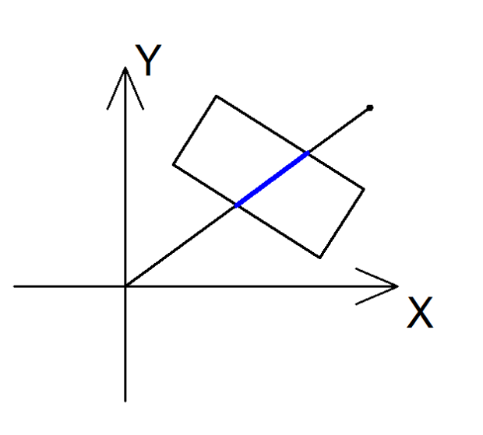
Нахождение отрезка максимальной длины, находящегося внутри прямоугольника
Годовой индивидуальный проект
Автор проекта
Филиппов Артём, класс 10-7
Руководитель проекта
Петраневская Мария Владимировна

Slide 2
Постановка задачи
На плоскости задано множество точек и множество прямоугольников.
Прямоугольник задается двумя вершинами одной из сторон и точкой, лежащей на прямой, проходящей через две другие вершины.
Требуется построить отрезки, которые начинаются в начале координат и заканчиваются в заданных точках.
Необходимо найти такой прямоугольник и такой отрезок, чтобы этот прямоугольник содержал в себе часть отрезка наибольшей длины (из всех возможных пар «отрезок-прямоугольник»).

Slide 3
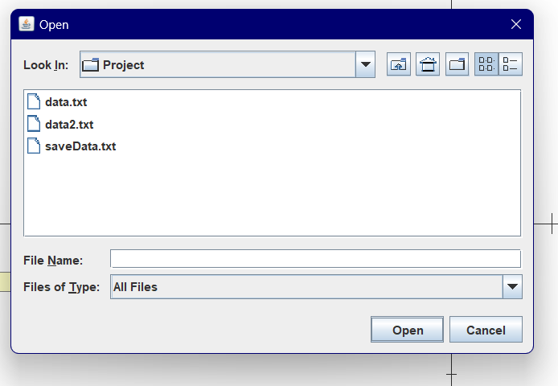
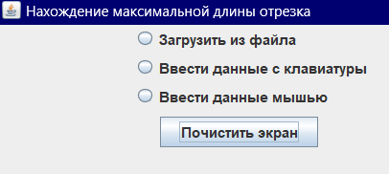
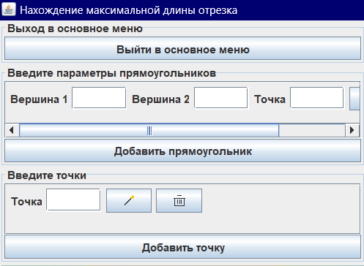
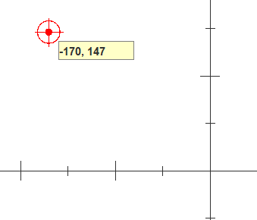


Входные данные

Slide 4
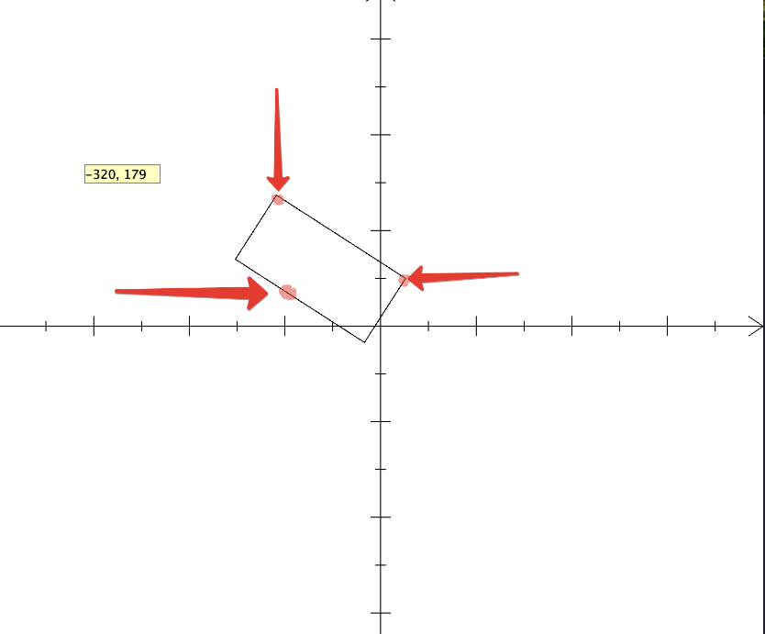
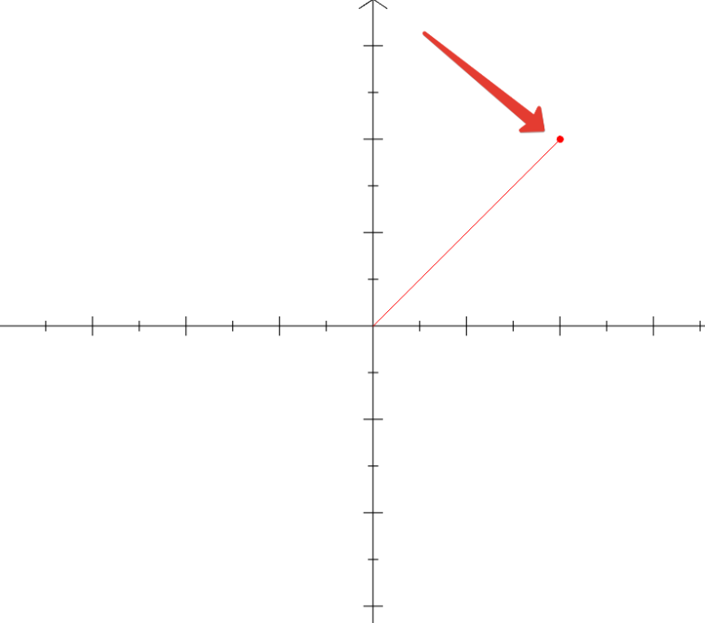
Входные данные
Точки для прямоугольников
Пользователь разными способами ввода задаёт координаты трех точек типа double для каждого прямоугольника.
Точки для отрезков
Пользователь разными способами ввода задаёт
координаты точек типа double для отрезков.
Ограничения при вводе данных:
При вводе данных с клавиатуры и файла ограничения по координате x – (-545;545), по y – (-250;350)

Slide 5
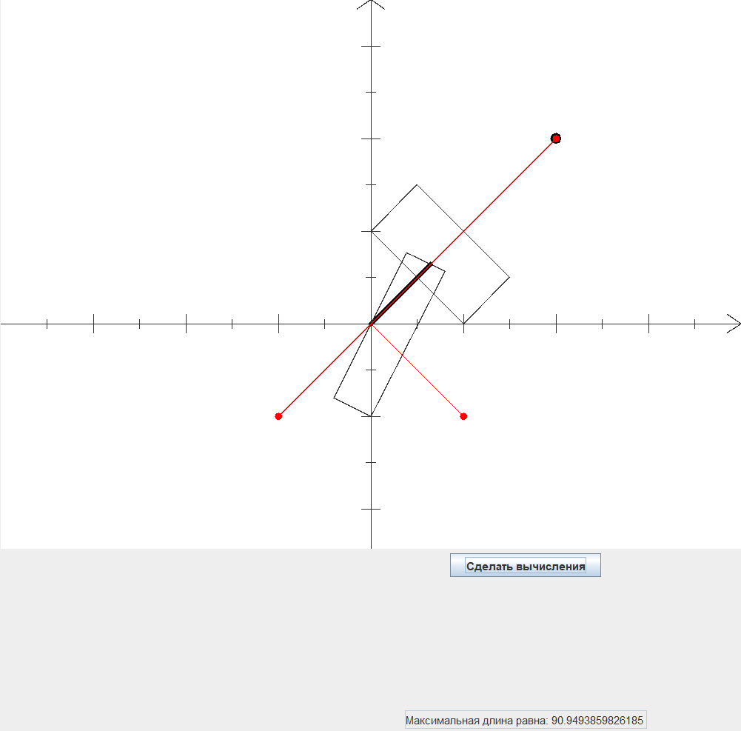
Выходные данные
К выходным данным относятся:
координаты 2 точек – концов отрезка максимальной длины из всех пар отрезок – прямоугольник
координаты точки, по которой построен отрезок максимальной длины
длина найденного максимального отрезка, типа данных double, выводится вплоть до 15 знака после запятой

Slide 6
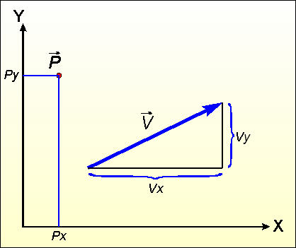
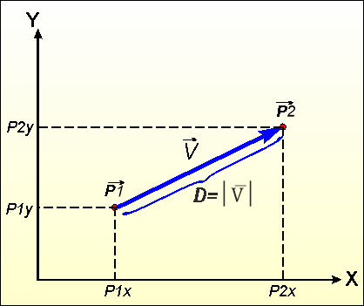
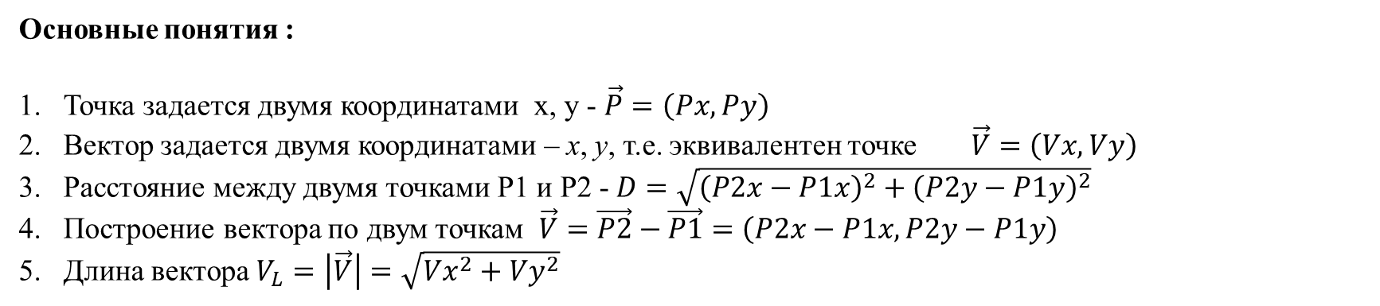
Математическая модель
Математическая модель на основе вычислительной геометрии – использование векторов и точек
Основные понятия :
Точка задается двумя координатами x, y - $\vec{P}=\left(Px, Py\right)$
Вектор задается двумя координатами – x, y, т.е. эквивалентен точке $\vec{V}=\left(Vx, Vy\right)$
Расстояние между двумя точками P1 и P2 - $D=\sqrt{{\left(P2x−P1x\right)}^{2}+{\left(P2y−P1y\right)}^{2}}$
Построение вектора по двум точкам $\vec{V}=\vec{P2}−\vec{P1}=\left(P2x−P1x, P2y−P1y\right)$
Длина вектора $V_{L}=\left|\vec{V}\right|=\sqrt{{Vx}^{2}+{Vy}^{2}}$

Slide 7
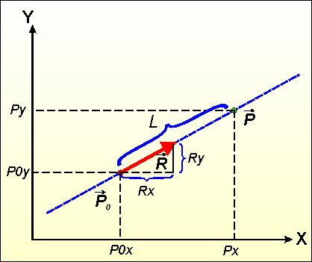
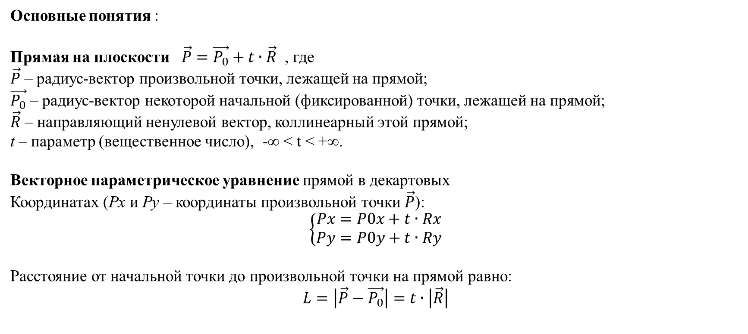
Математическая модель
Основные понятия :
Прямая на плоскости $\vec{P}=\vec{P_{0}}+t∙\vec{R}$ , где
$\vec{P}$ – радиус-вектор произвольной точки, лежащей на прямой;
$\vec{P_{0}}$ – радиус-вектор некоторой начальной (фиксированной) точки, лежащей на прямой;
$\vec{R}$ – направляющий ненулевой вектор, коллинеарный этой прямой;
t – параметр (вещественное число), -∞ < t < +∞.
Векторное параметрическое уравнение прямой в декартовых
Координатах (Px и Py – координаты произвольной точки $\vec{P}$):
$$\left\{\begin{aligned}Px=P0x+t∙Rx \\ Py=P0y+t∙Ry\end{aligned}\right.$$
Расстояние от начальной точки до произвольной точки на прямой равно:
$$L=\left|\vec{P}−\vec{P_{0}}\right|=t∙\left|\vec{R}\right|$$

Slide 8
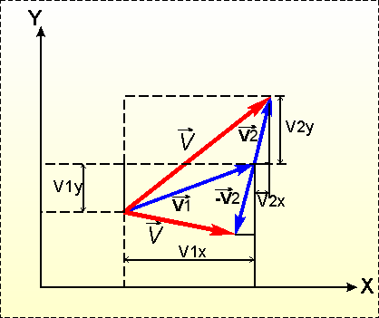
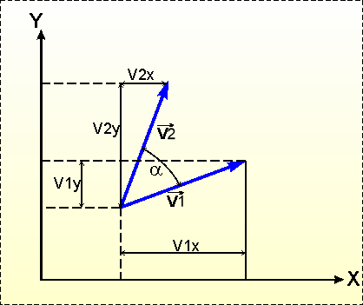
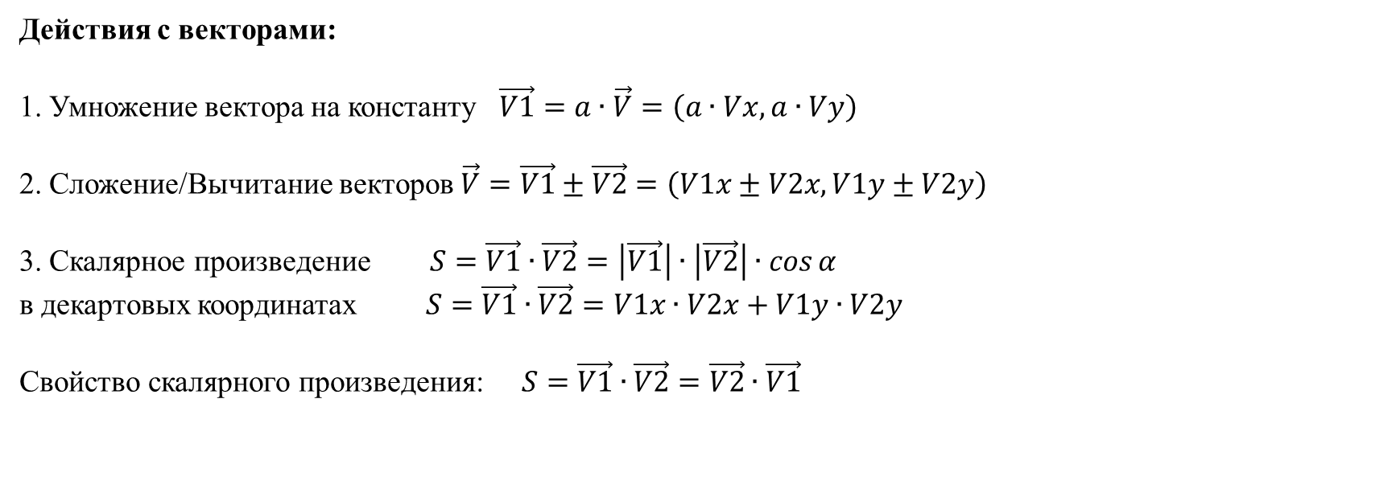
Математическая модель
Действия с векторами:
1. Умножение вектора на константу $\vec{V1}=a∙\vec{V}=\left(a∙Vx,a∙Vy\right)$
2. Сложение/Вычитание векторов $\vec{V}=\vec{V1}±\vec{V2}=\left(V1x±V2x,V1y±V2y\right)$
3. Скалярное произведение $S=\vec{V1}∙\vec{V2}=\left|\vec{V1}\right|∙\left|\vec{V2}\right|∙\cos{α}$
в декартовых координатах $S=\vec{V1}∙\vec{V2}=V1x∙V2x+V1y∙V2y$
Свойство скалярного произведения: $S=\vec{V1}∙\vec{V2}=\vec{V2}∙\vec{V1}$

Slide 9
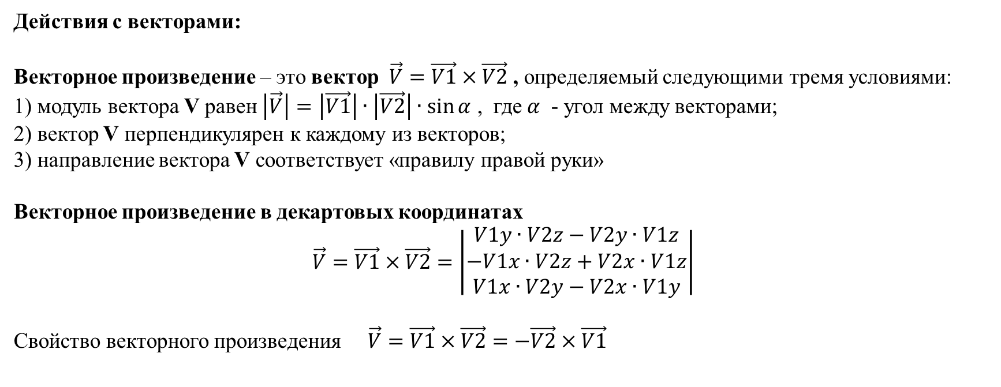
Математическая модель
Действия с векторами:
Векторное произведение – это вектор $\vec{V}=\vec{V1}×\vec{V2}$ , определяемый следующими тремя условиями:
1) модуль вектора V равен $\left|\vec{V}\right|=\left|\vec{V1}\right|∙\left|\vec{V2}\right|∙\sin{α}$ , где $α$ - угол между векторами;
2) вектор V перпендикулярен к каждому из векторов;
3) направление вектора V соответствует «правилу правой руки»
Векторное произведение в декартовых координатах
$$\vec{V}=\vec{V1}×\vec{V2}=\left|\begin{matrix}V1y∙V2z−V2y∙V1z \\ −V1x∙V2z+V2x∙V1z \\ V1x∙V2y−V2x∙V1y\end{matrix}\right|$$
Свойство векторного произведения $\vec{V}=\vec{V1}×\vec{V2}=−\vec{V2}×\vec{V1}$

Slide 10
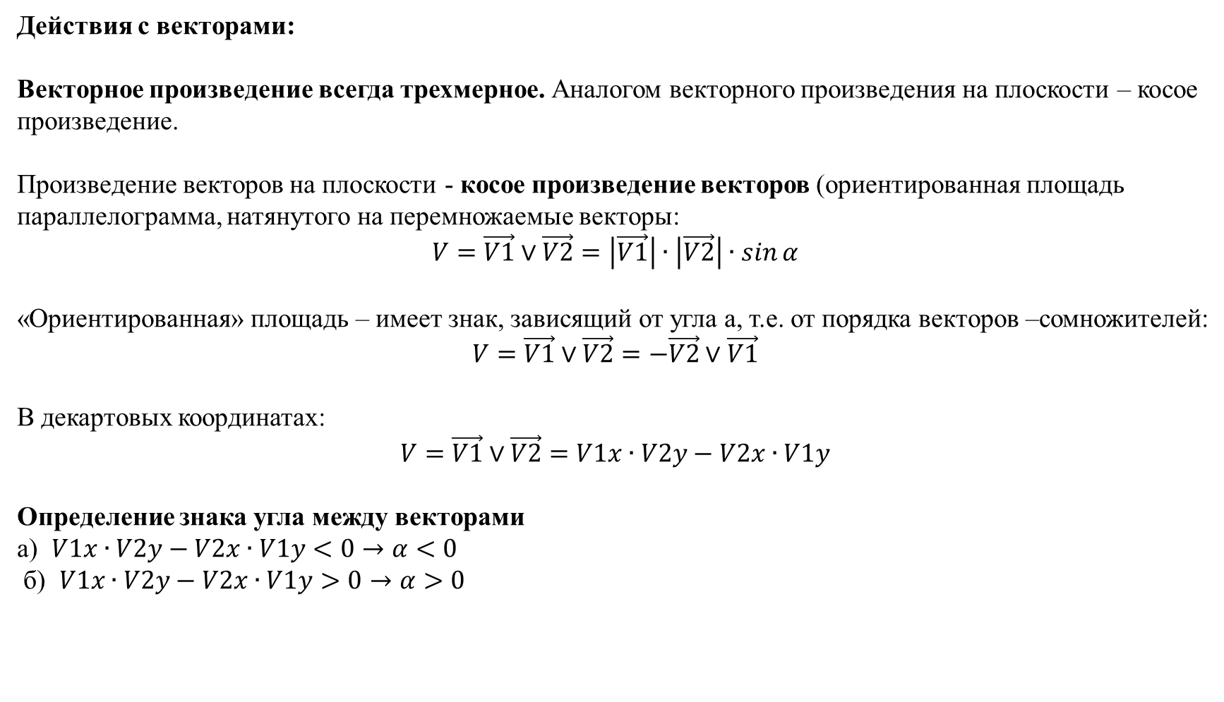
Математическая модель
Действия с векторами:
Векторное произведение всегда трехмерное. Аналогом векторного произведения на плоскости – косое произведение.
Произведение векторов на плоскости - косое произведение векторов (ориентированная площадь параллелограмма, натянутого на перемножаемые векторы:
$$V=\vec{V1}∨\vec{V2}=\left|\vec{V1}\right|∙\left|\vec{V2}\right|∙\sin{α}$$
«Ориентированная» площадь – имеет знак, зависящий от угла a, т.е. от порядка векторов –сомножителей:
$$V=\vec{V1}∨\vec{V2}=−\vec{V2}∨\vec{V1}$$
В декартовых координатах:
$$V=\vec{V1}∨\vec{V2}=V1x∙V2y−V2x∙V1y$$
Определение знака угла между векторами
а) $V1x∙V2y−V2x∙V1y<0→α<0$
б) $V1x∙V2y−V2x∙V1y>0→α>0$

Slide 11
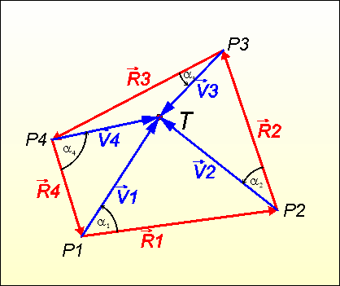
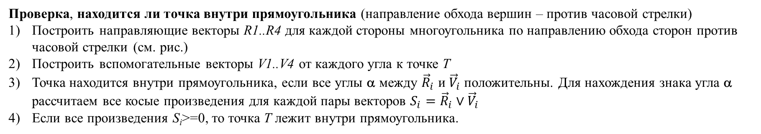
Математическая модель
Проверка, находится ли точка внутри прямоугольника (направление обхода вершин – против часовой стрелки)
Построить направляющие векторы R1..R4 для каждой стороны многоугольника по направлению обхода сторон против часовой стрелки (см. рис.)
Построить вспомогательные векторы V1..V4 от каждого угла к точке T
Точка находится внутри прямоугольника, если все углы α между ${\vec{R}}_{i}$ и ${\vec{V}}_{i}$ положительны. Для нахождения знака угла α рассчитаем все косые произведения для каждой пары векторов $S_{i}={\vec{R}}_{i}∨$ ${\vec{V}}_{i}$
Если все произведения S_{i}>=0, то точка T лежит внутри прямоугольника.

Slide 12
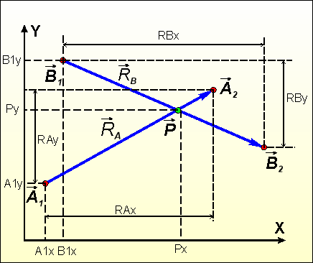
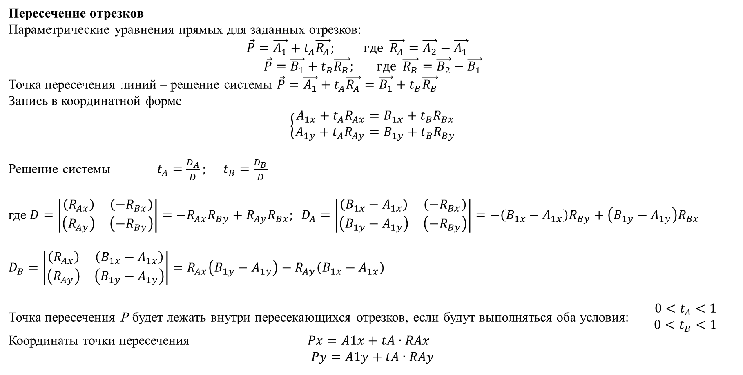
Математическая модель
Пересечение отрезков
Параметрические уравнения прямых для заданных отрезков:
$$\vec{P}=\vec{A_{1}}+t_{A}\vec{R_{A}}; где \vec{R_{A}}=\vec{A_{2}}−\vec{A_{1}}$$
$$\vec{P}=\vec{B_{1}}+t_{B}\vec{R_{B}}; где \vec{R_{B}}=\vec{B_{2}}−\vec{B_{1}}$$
Точка пересечения линий – решение системы $\vec{P}=\vec{A_{1}}+t_{A}\vec{R_{A}}=\vec{B_{1}}+t_{B}\vec{R_{B}}$
Запись в координатной форме
$$\left\{\begin{aligned}A_{1x}+t_{A}R_{Ax}=B_{1x}+t_{B}R_{Bx} \\ A_{1y}+t_{A}R_{Ay}=B_{1y}+t_{B}R_{By}\end{aligned}\right.$$
Решение системы $t_{A}=\frac{D_{A}}{D}; t_{B}=\frac{D_{B}}{D}$
где $D=\left|\begin{matrix}\left(R_{Ax}\right) & \left(−R_{Bx}\right) \\ \left(R_{Ay}\right) & \left(−R_{By}\right)\end{matrix}\right|=−R_{Ax}R_{By}+R_{Ay}R_{Bx}; D_{A}=\left|\begin{matrix}\left(B_{1x}−A_{1x}\right) & \left(−R_{Bx}\right) \\ \left(B_{1y}−A_{1y}\right) & \left(−R_{By}\right)\end{matrix}\right|=−\left(B_{1x}−A_{1x}\right)R_{By}+\left(B_{1y}−A_{1y}\right)R_{Bx}$
$$D_{B}=\left|\begin{matrix}\left(R_{Ax}\right) & \left(B_{1x}−A_{1x}\right) \\ \left(R_{Ay}\right) & \left(B_{1y}−A_{1y}\right)\end{matrix}\right|=R_{Ax}\left(B_{1y}−A_{1y}\right)−R_{Ay}\left(B_{1x}−A_{1x}\right)$$
Точка пересечения P будет лежать внутри пересекающихся отрезков, если будут выполняться оба условия: $\begin{matrix}0<t_{A}<1 \\ 0<t_{B}<1\end{matrix}$
Координаты точки пересечения $Px=A1x+tA∙RAx$
$$Py=A1y+tA∙RAy$$

Slide 13
Структура данных
Координата X | Координата Y
double x | double y
public class Point extends Point2D
Хранит координаты x, y
public OurRectangle(Point vertex1, Point vertex2, Point point3)
Вершина 1 | Вершина 2 | Точка
Point vertex1 (double x,y) | Point vertex2 (double x,y) | Point point3 (double x,y)
Хранит точки прямоугольника
 | Координата X | Координата Y
Точка 1 | x1 | y1
Точка 2 | x2 | y2
Точка N | xn | yn
private List<Point> onePairCoordinate = new ArrayList<>();
Массив точек
private List<OurRectangle> rectangles = new ArrayList<>();
 | Вершина 1 | Вершина 2 | Точка
Прямоугольник 1 | Point (double x,y) | Point (double x,y) | Point (double x,y)
Прямоугольник 2 | Point (double x,y) | Point (double x,y) | Point (double x,y)
Прямоугольник N | Point (double x,y) | Point (double x,y) | Point (double x,y)
Массив прямоугольников

Slide 14
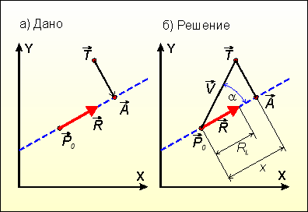
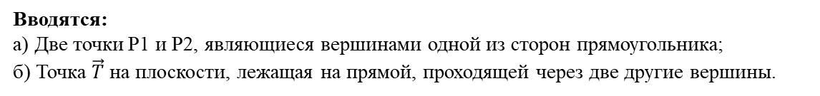
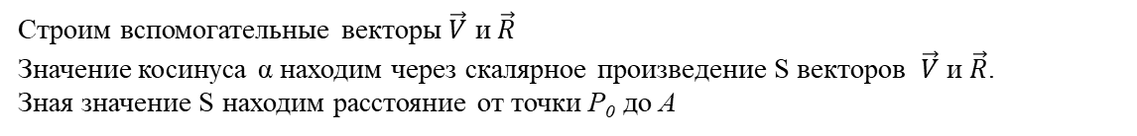
Метод решения
1. Задание прямоугольника (проверка существования данного прямоугольника)
Вводятся:
а) Две точки P1 и P2, являющиеся вершинами одной из сторон прямоугольника;
б) Точка $\vec{T}$ на плоскости, лежащая на прямой, проходящей через две другие вершины.
Строим вспомогательные векторы $\vec{V}$ и $\vec{R}$
Значение косинуса α находим через скалярное произведение S векторов $\vec{V}$ и $\vec{R}$.
Зная значение S находим расстояние от точки P₀ до A
Далее находим значение параметра t точки A
Проверка существования – если 0≤t≤1

Slide 15
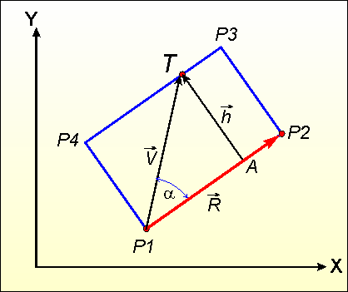
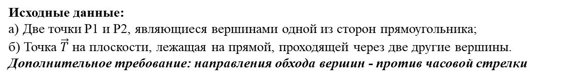
Метод решения
2. Построение прямоугольника по трем точкам – нахождение координат всех вершин
Исходные данные:
а) Две точки P1 и P2, являющиеся вершинами одной из сторон прямоугольника;
б) Точка $\vec{T}$ на плоскости, лежащая на прямой, проходящей через две другие вершины.
Дополнительное требование: направления обхода вершин - против часовой стрелки
Строим вспомогательные векторы $\vec{V}$ и $\vec{R}$
Угол между векторами V и R определяется знаком Sk - косого произведения векторов.
Проверка:
а) Если Sk = 0, то V и R параллельны, точка T лежит на стороне P1 и P2 - построение
прямоугольника невозможно;
б) Если Sk<0, точка T лежит справа от прямой P1 и P2 – меняем местами точки P1 и P2.
Опускаем перпендикуляр из точки T на вектор R – точка A
Строим вектор h (перпендикуляр к вектору R) $\vec{h}=\vec{T}−\vec{A}$
Находим точки P3 и P4

Slide 16
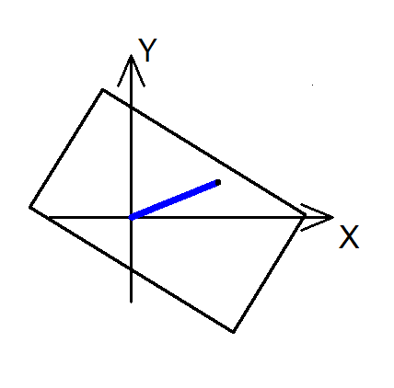
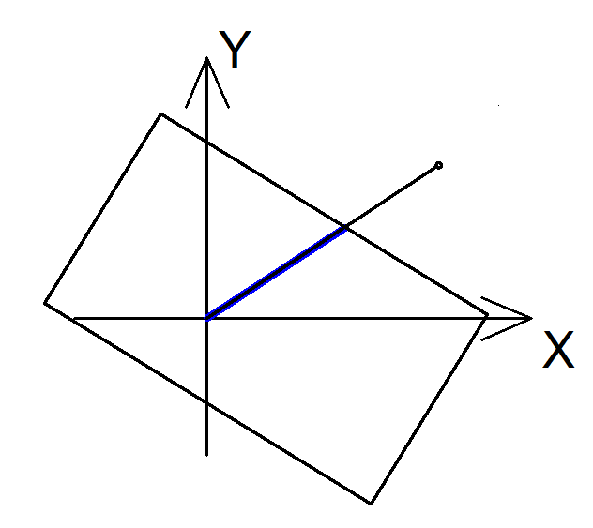
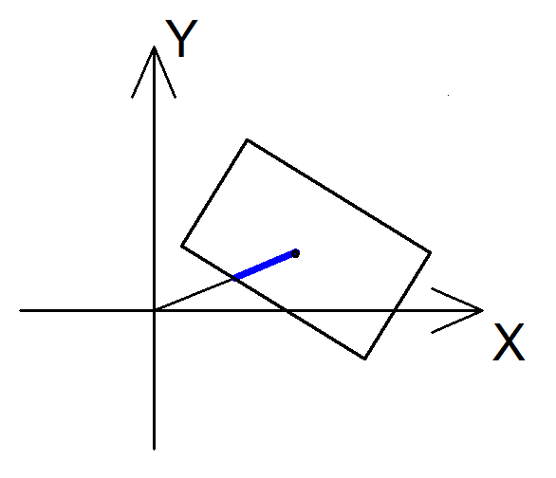
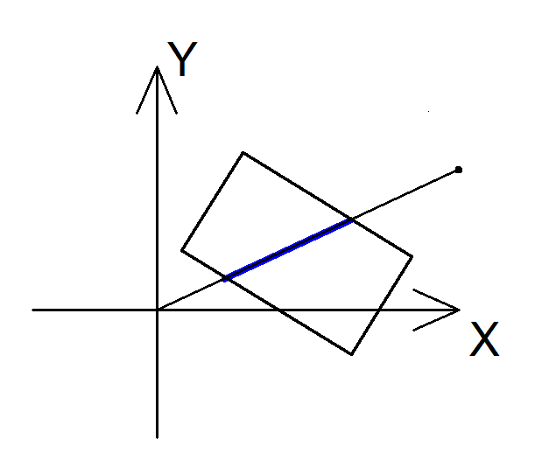
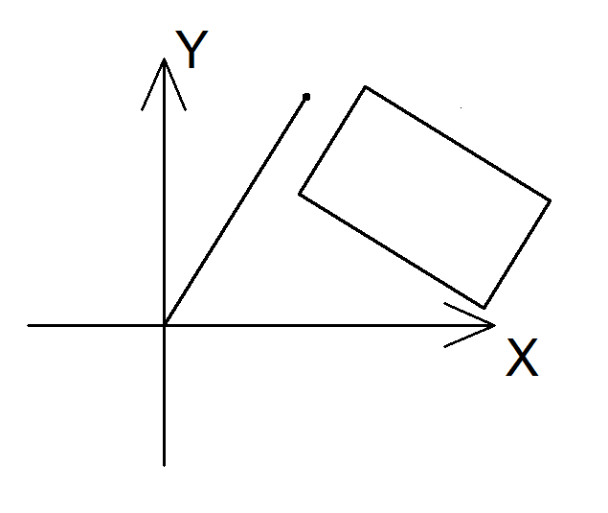
Метод решения
3. Возможные 4 варианта взаимного расположения прямоугольника и отрезка
1
2
3
4а
4б

Slide 17
maxLenth=0
curPoint=null
curRect=null
Метод решения
Цикл по массиву rectangles
Конец цикла по массиву rectangles
Решения нет
нет
да
Вывод на экран
Конец цикла по массиву points
maxLength > 0
Цикл по массиву points
Центр внутри rect
Точка внутри rect
да
Вариант № 1
P1=center
P2=point
Вычисление длины L=|P2-P1|
нет
нет
Центр внутри rect
Точка снаружи rect
да
Вариант № 2
P1=center
P2=пересечение со стороной rect
L > maxLength
да
нет
maxLength = L
curPoint = point : points
curRect = rect : rectangles
Центр снаружи rect
Точка внутри rect
да
Вариант № 3
P1=пересечение со стороной rect
P2=point
нет
нет
Центр снаружи rect
Точка снаружи rect
да
Поиск пересечения со сторонами rect → Map
Вариант № 4а
P1=пересечение № 1 P2=пересечение № 2
да
Map.empty()
нет
Вариант № 4б

Slide 18
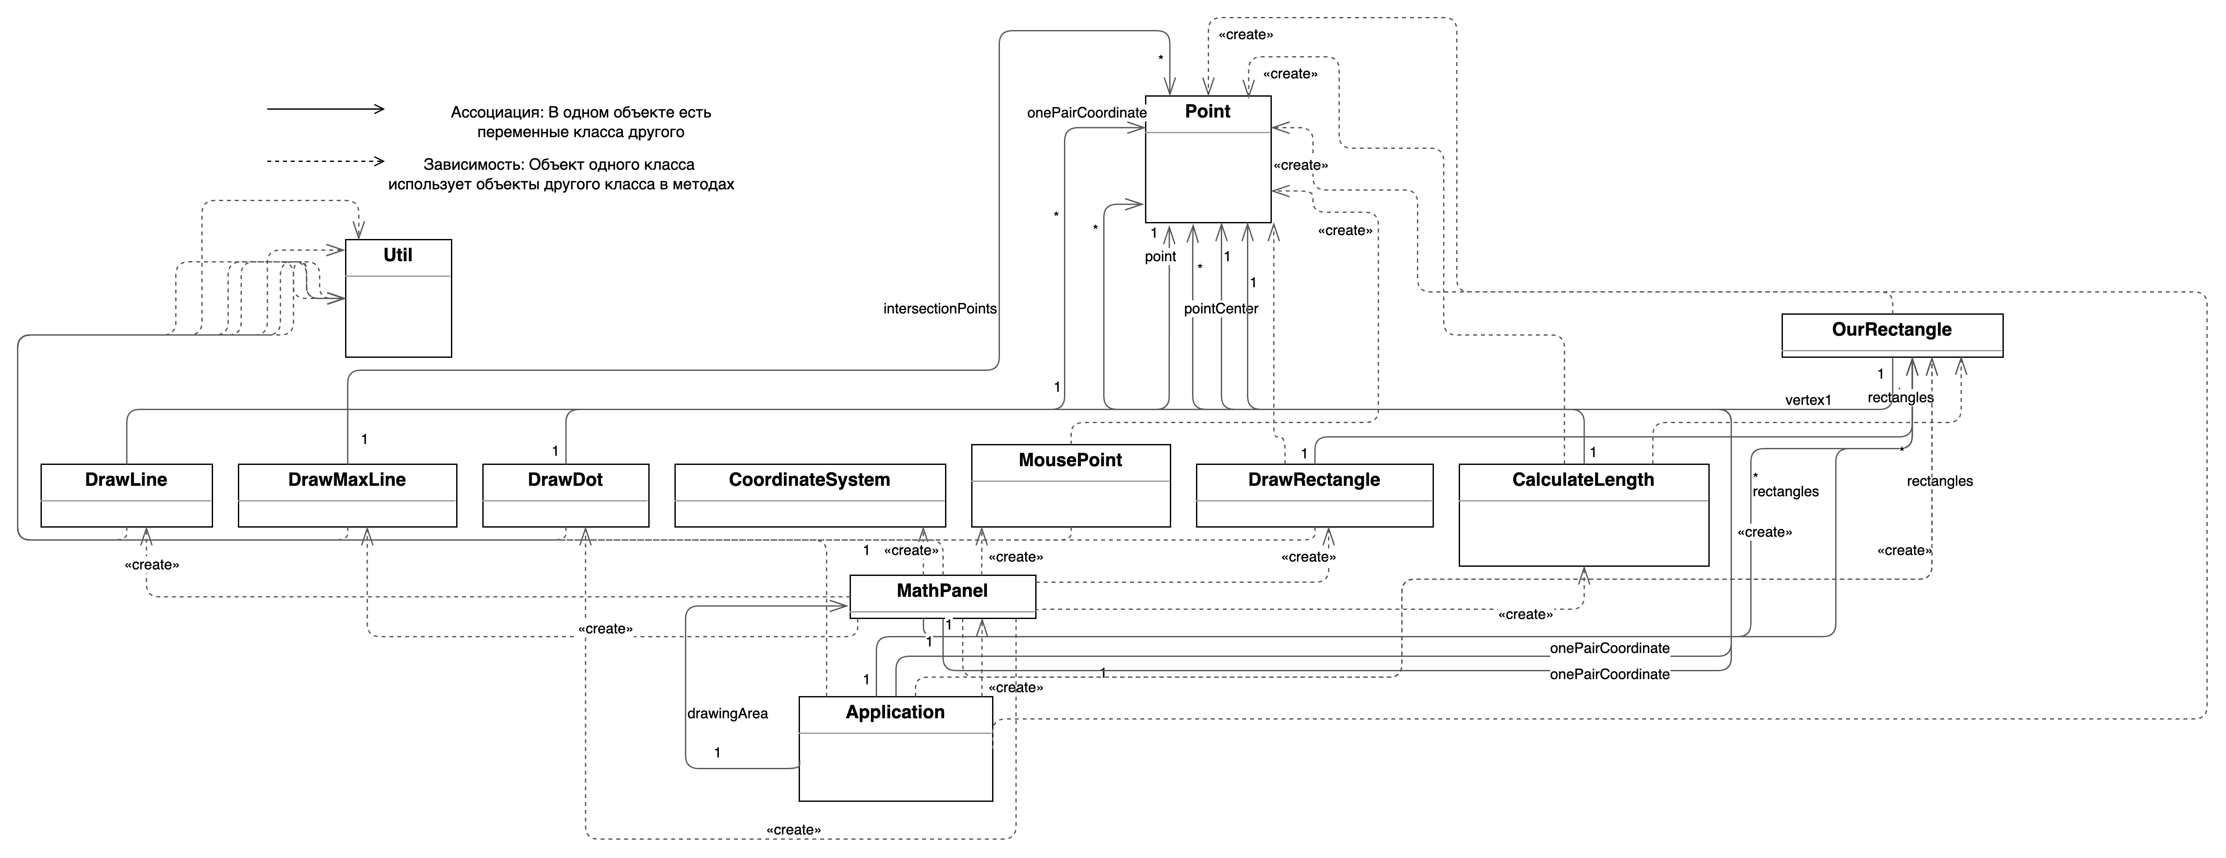
Структура программы
* Методы классов приведены на следующих слайдах

Slide 19
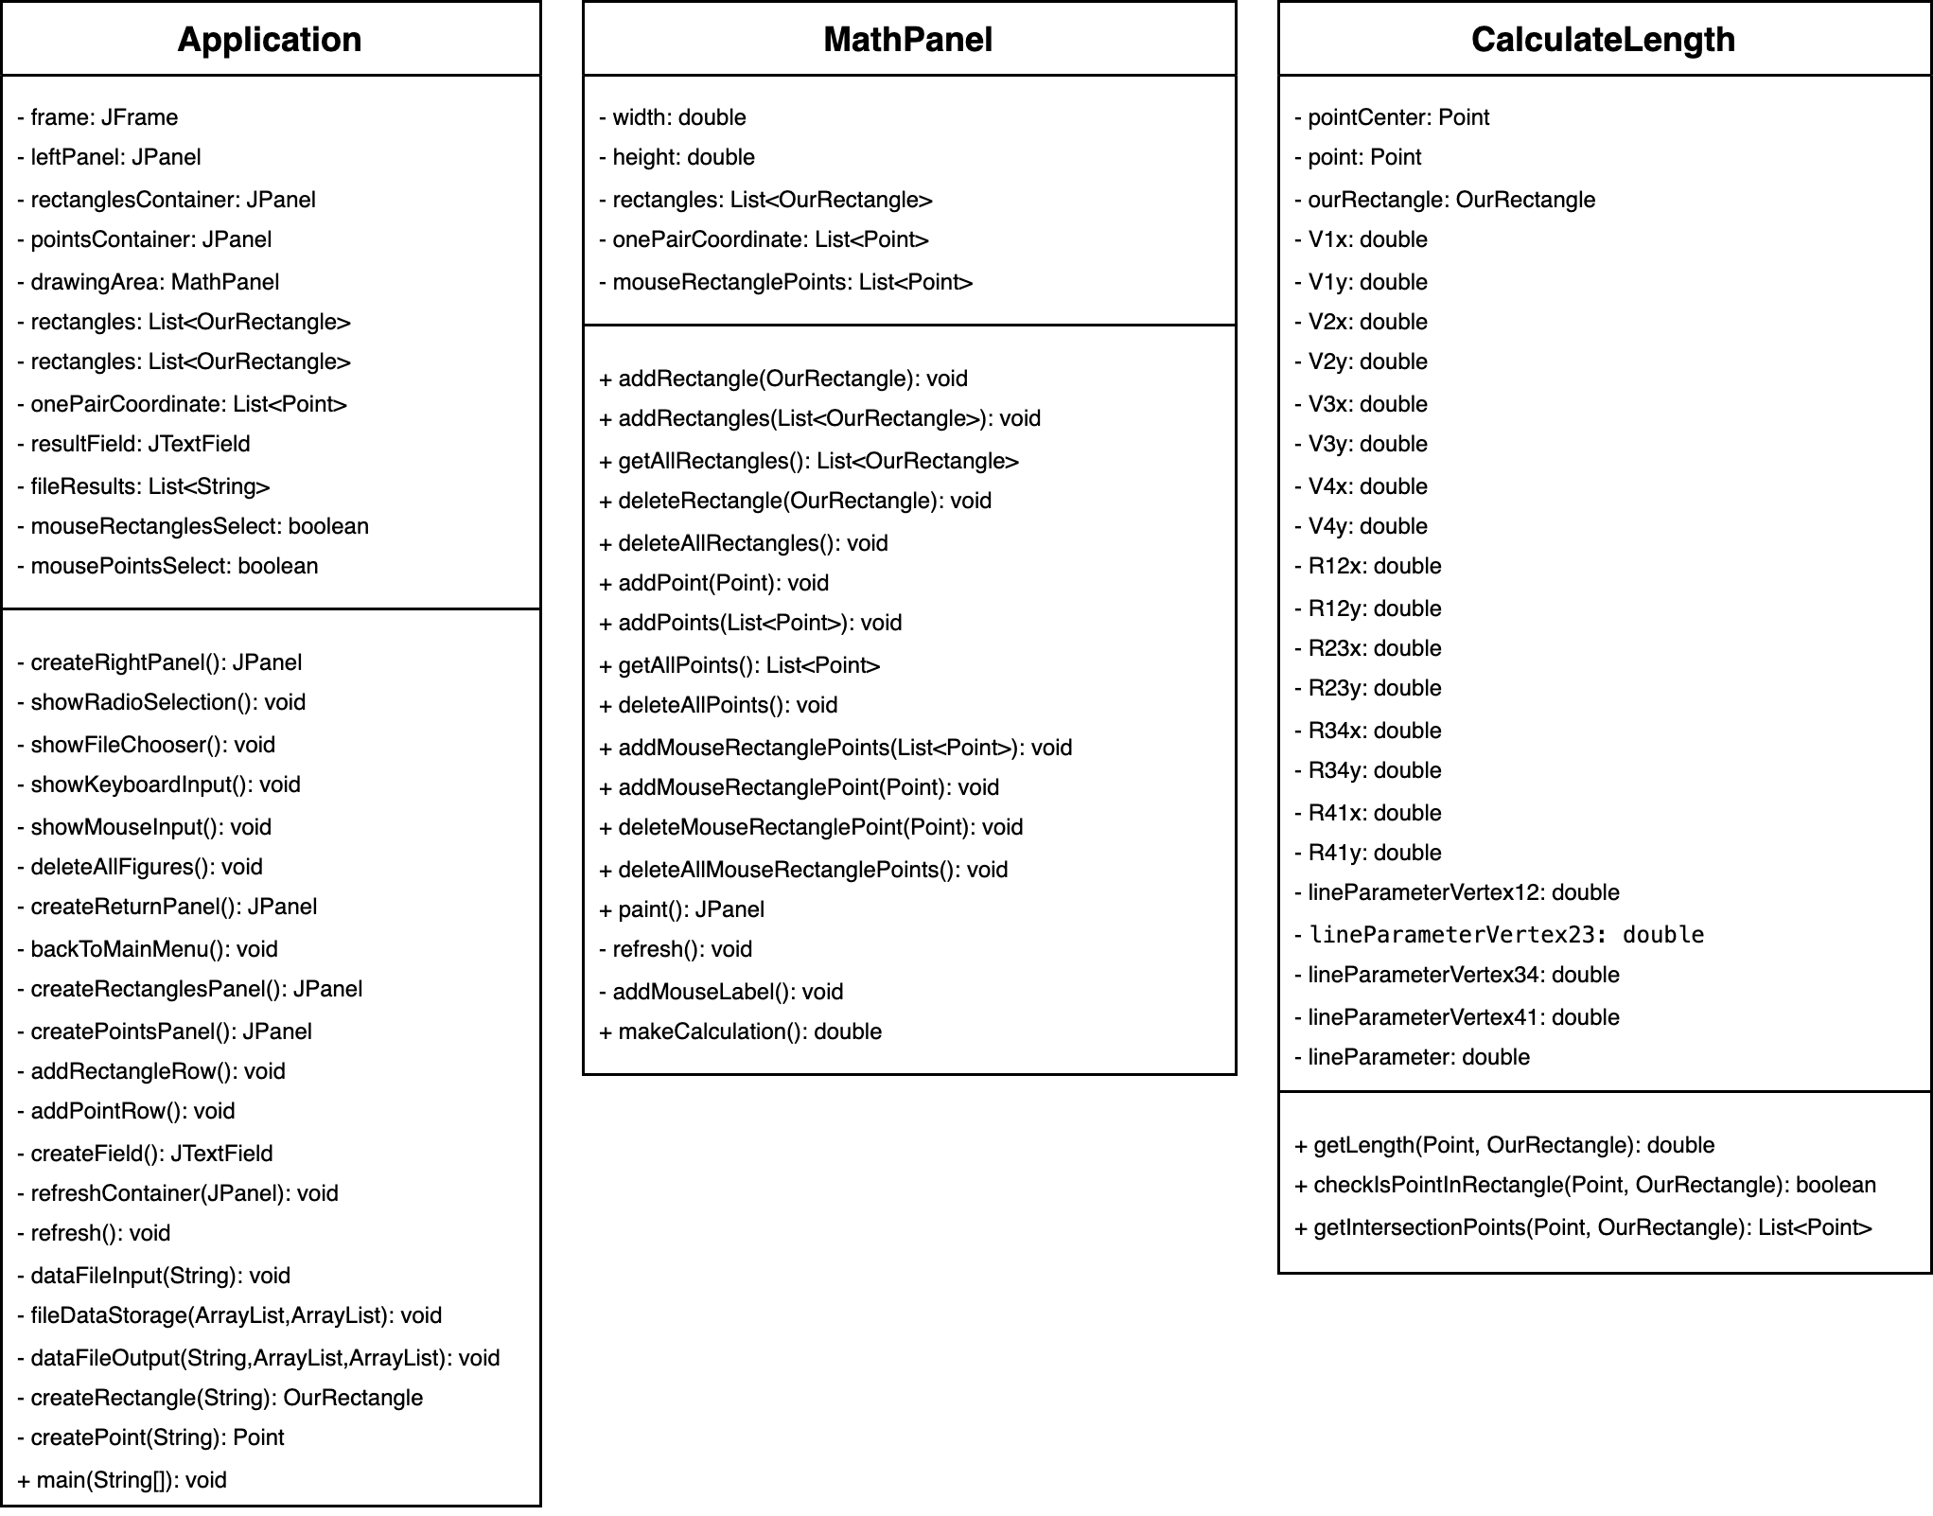
Структура программы

Slide 20
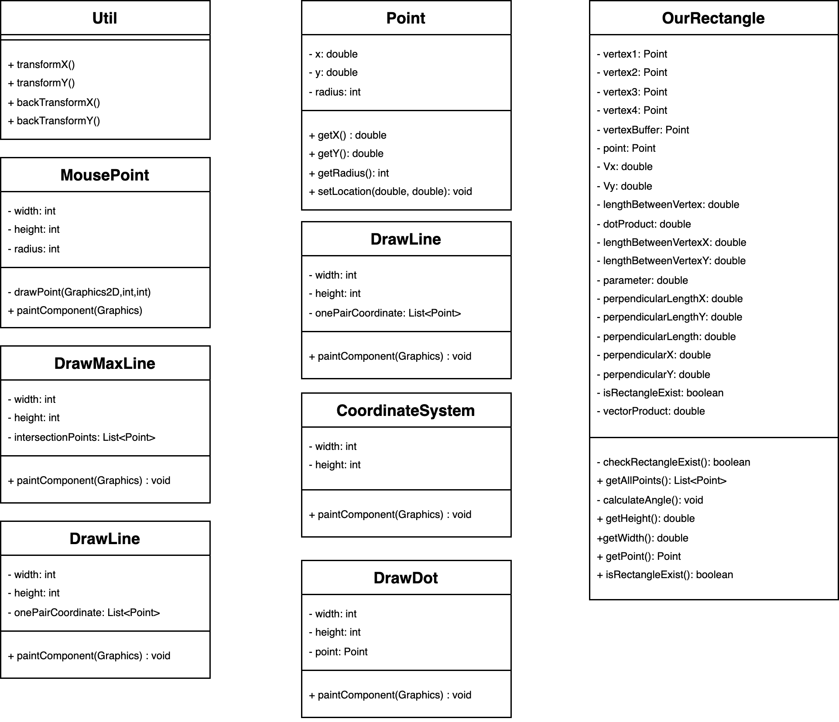
Структура программы

Slide 21
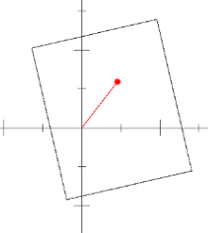
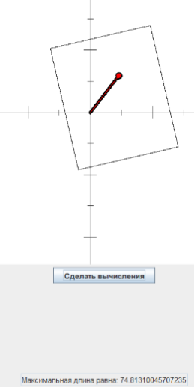
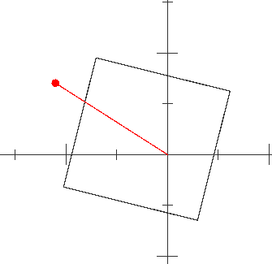
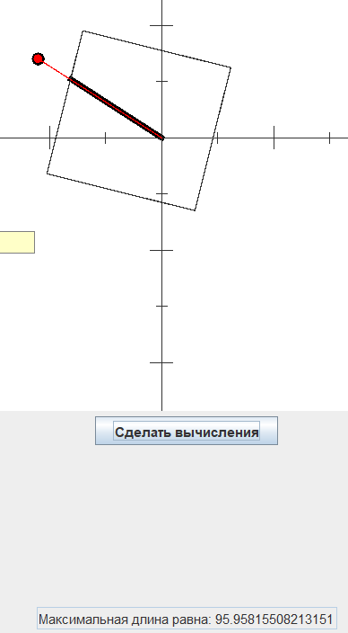
Пример работы программы Для каждого случая взаимного расположения прямоугольника и отрезка:
1 случай:
2 случай:

Slide 22
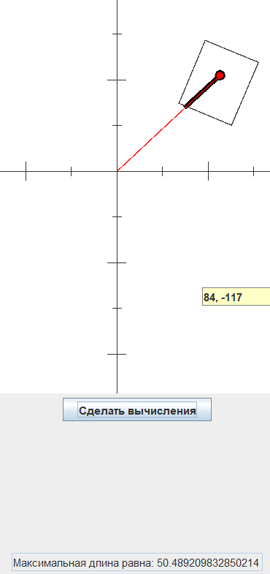
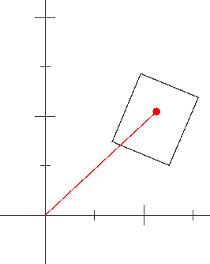
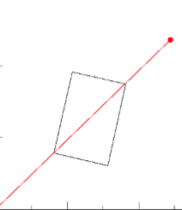
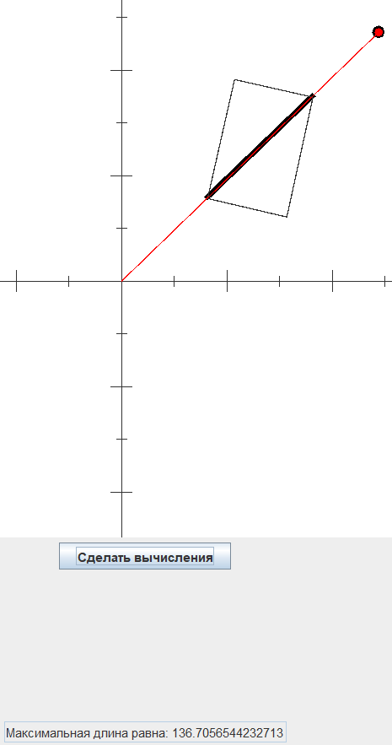
Пример работы программы
3 случай:
4 а случай:

Slide 23
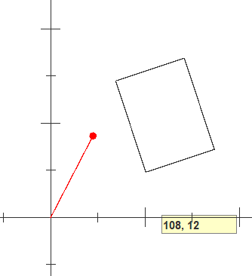
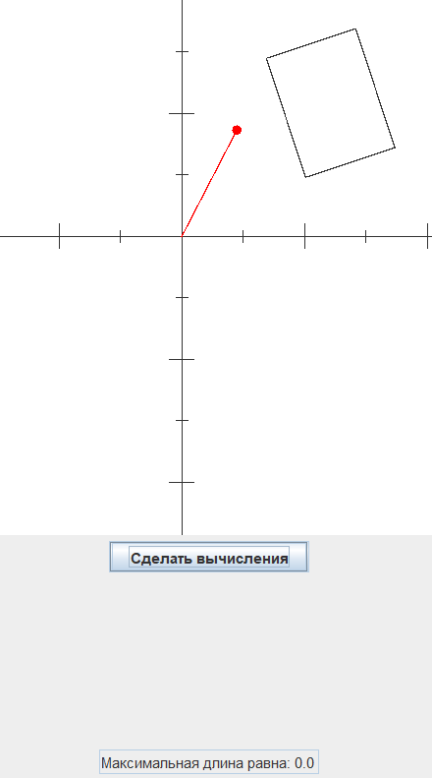
Пример работы программы
4 б случай:

Slide 24
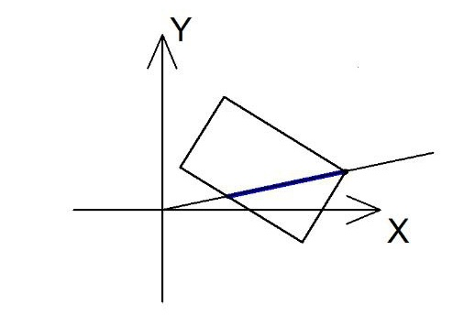
Возникшие затруднения
Затруднение – случай, когда отрезок пересекает вершину прямоугольника.
Проблема возникает тогда, когда ни начальная, ни конечная точка отрезка не лежат внутри прямоугольника, при этом программа найдет лишь одну точку пересечения, считая ее за 2.
Решение: сначала стоит вспомнить, что все вершины пронумерованы против часовой стрелки.1 шаг - находим пересечение с 1 стороной, если оно есть, сохраняем. Затем находим со второй, если оно есть – проверяем, является ли параметр 1 стороны равным 1, если да, то не сохраняем эту точку. Тоже делаем с 3 стороной. А для 4 стороны проверяем, является ли параметр 3 стороны равным 1 и, является ли параметр 1 стороны равным 0, если да, то не сохраняем эту точку.

Slide 25

Спасибо за внимание!!!
Филиппов Артем, класс 10-7
Artem.a.filippov@gmail.com

Slide 26
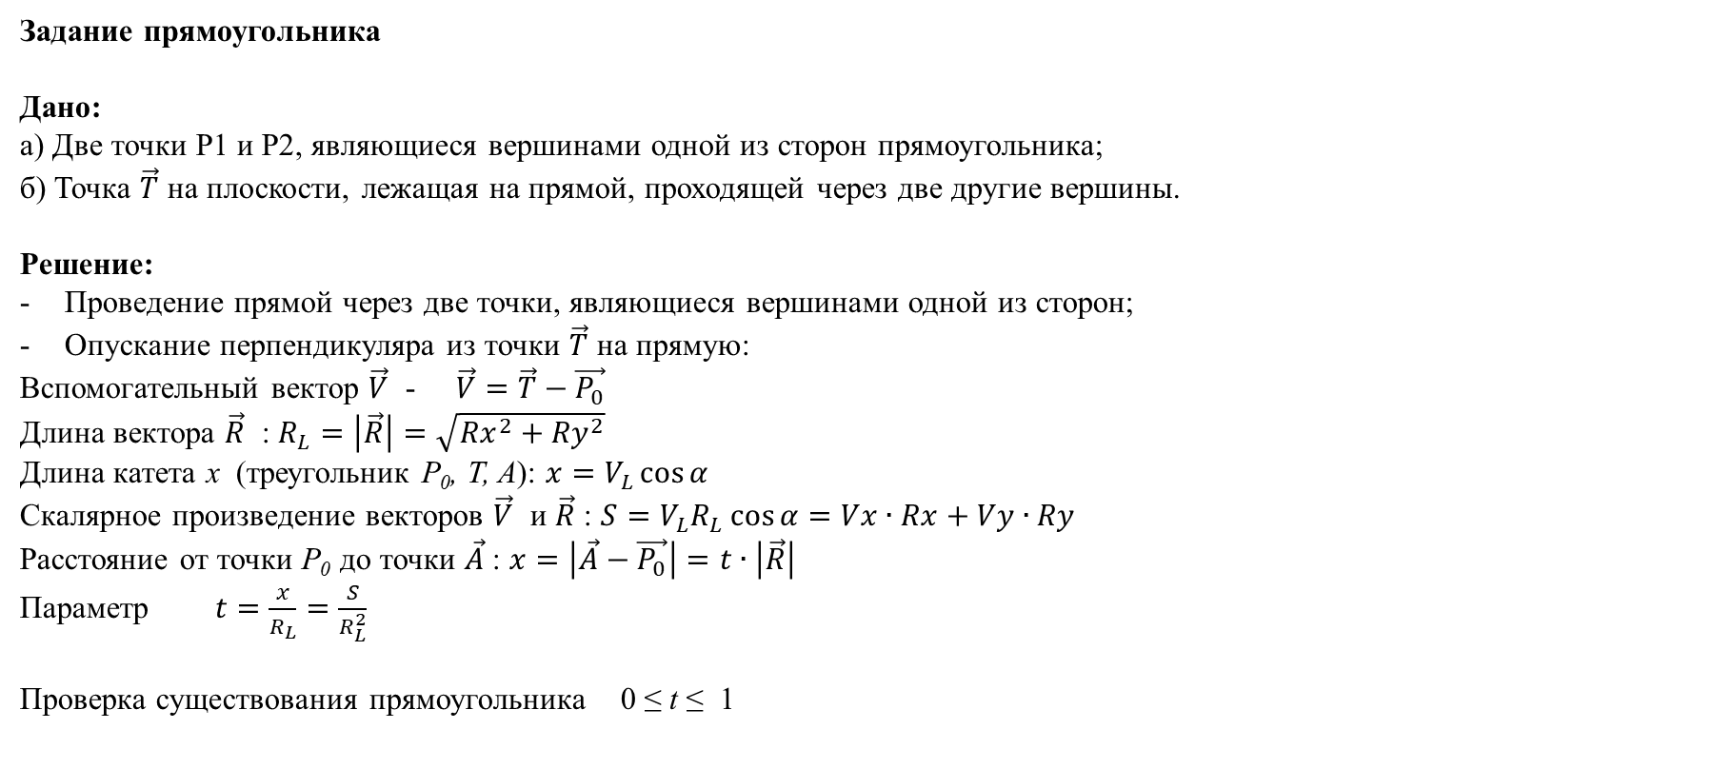
Метод решения
ПРИЛОЖЕНИЕ 1
Задание прямоугольника
Дано:
а) Две точки P1 и P2, являющиеся вершинами одной из сторон прямоугольника;
б) Точка $\vec{T}$ на плоскости, лежащая на прямой, проходящей через две другие вершины.
Решение:
Проведение прямой через две точки, являющиеся вершинами одной из сторон;
Опускание перпендикуляра из точки $\vec{T}$ на прямую:
Вспомогательный вектор $\vec{V}$ - $\vec{V}=\vec{T}−\vec{P_{0}}$
Длина вектора $\vec{R}$ : $R_{L}=\left|\vec{R}\right|=\sqrt{{Rx}^{2}+{Ry}^{2}}$
Длина катета x (треугольник P₀, T, A): $x=V_{L}\cos{α}$
Скалярное произведение векторов $\vec{V}$ и $\vec{R}$ : $S=V_{L}R_{L}\cos{α}=Vx∙Rx+Vy∙Ry$
Расстояние от точки P₀ до точки $\vec{A}$ : $x=\left|\vec{A}−\vec{P_{0}}\right|=t∙\left|\vec{R}\right|$
Параметр $t=\frac{x}{R_{L}}=\frac{S}{R_{L}^{2}}$
Проверка существования прямоугольника 0 ≤ t ≤ 1

Slide 27
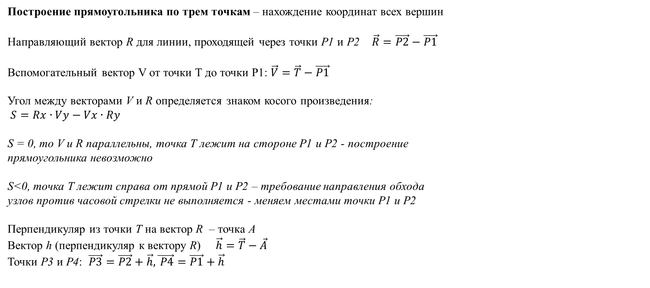
Метод решения
ПРИЛОЖЕНИЕ 2
Построение прямоугольника по трем точкам – нахождение координат всех вершин
Направляющий вектор R для линии, проходящей через точки P1 и P2 $\vec{R}=\vec{P2}−\vec{P1}$
Вспомогательный вектор V от точки T до точки P1: $\vec{V}=\vec{T}−\vec{P1}$
Угол между векторами V и R определяется знаком косого произведения:
$S=Rx∙Vy−Vx∙Ry$
S = 0, то V и R параллельны, точка T лежит на стороне P1 и P2 - построение
прямоугольника невозможно
S<0, точка T лежит справа от прямой P1 и P2 – требование направления обхода
узлов против часовой стрелки не выполняется - меняем местами точки P1 и P2
Перпендикуляр из точки T на вектор R – точка A
Вектор h (перпендикуляр к вектору R) $\vec{h}=\vec{T}−\vec{A}$
Точки P3 и P4: $\vec{P3}=\vec{P2}+\vec{h},\vec{ P4}=\vec{P1}+\vec{h}$

